Slide 1
从注意力机制说起
李昀哲 苏天尧 刘之源 袁正 赵浩均
Tuesday, Feb 28, 2023
@Shanghai University

Slide 2
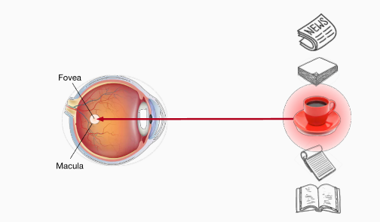
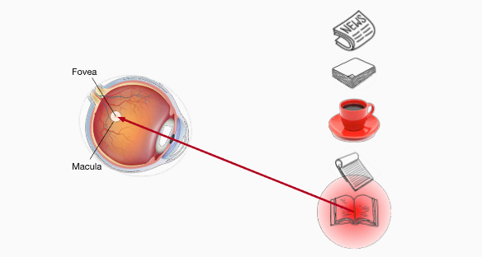
Attention Mechanism 的直观理解
- 心理学：分析两种线索选注意点
随意线索 volitional cues
不随意线索 non-volitional cues
Source: https://classic.d2l.ai/chapter_attention-mechanisms/attention-cues.html
@Shanghai University

Slide 3
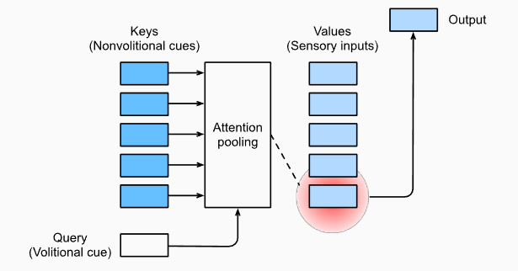
Attention Mechanism 的直观理解
- 显示考虑 volitional clues
随意线索认为是Query
◆ key, value认为是环境输入
◆ key和query做attention pooling（类似卷积，但有不同的规则）
Source: https://classic.d2l.ai/chapter_attention-mechanisms/attention-cues.html
@Shanghai University

Slide 4
Attention Mechanism 的直观理解
- 历史
非参注意力池化层 Nadaraya-Waston核回归
参数化注意力机制 （what about 权重设计？）
Source: https://en.wikipedia.org/wiki/Kernel_regression
@Shanghai University

Slide 5
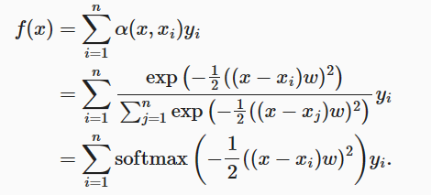
注意力分数
- Nadaraya-Watson kernel regression
拓展到高维？
Source: https://classic.d2l.ai/chapter_attention-mechanisms/nadaraya-watson.html
@Shanghai University

Slide 6
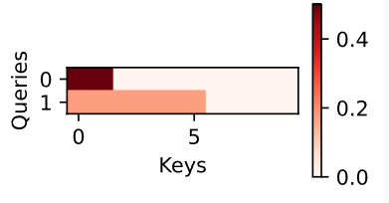

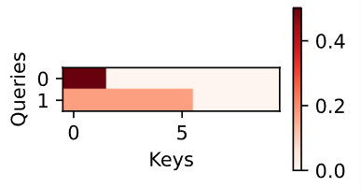


注意力分数
- 参数α的设计？
Additive Attention
Scaled Dot-Product Attention
Source: https://classic.d2l.ai/chapter_attention-mechanisms/nadaraya-watson.html
@Shanghai University

Slide 7
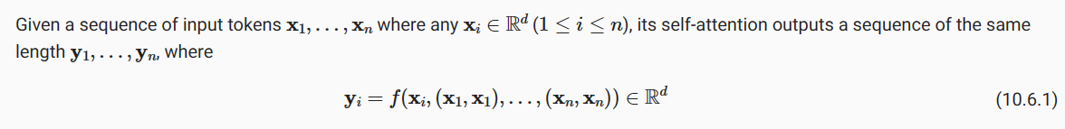
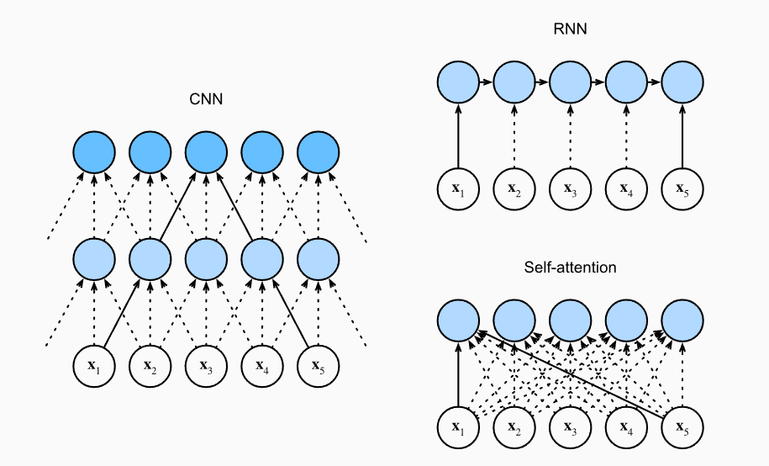
Self Attention
和CNN RNN的对比
Source: https://classic.d2l.ai/chapter_attention-mechanisms/nadaraya-watson.html
@Shanghai University

Slide 8
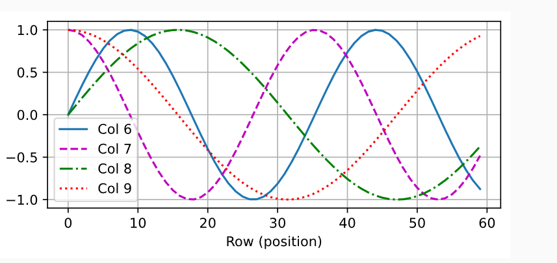
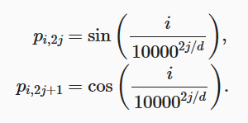
Self Attention
位置编码
绝对位置信息
相对位置信息
Source: https://classic.d2l.ai/chapter_attention-mechanisms/nadaraya-watson.html
@Shanghai University

Slide 9
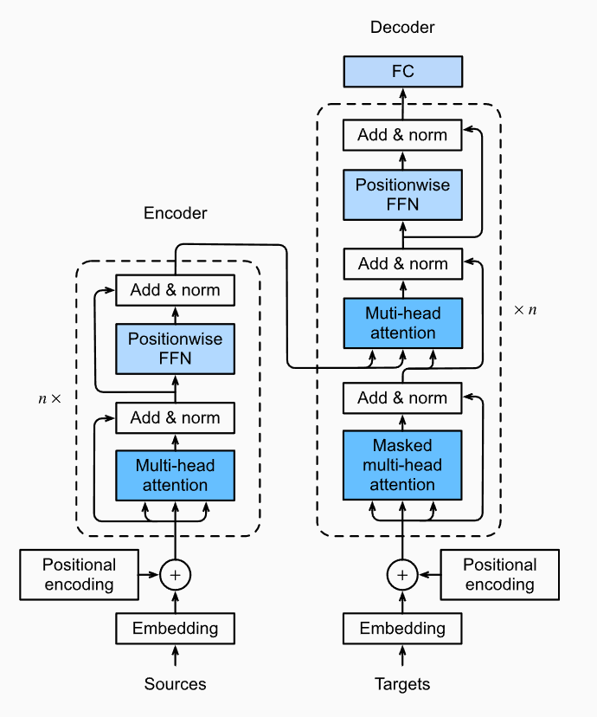
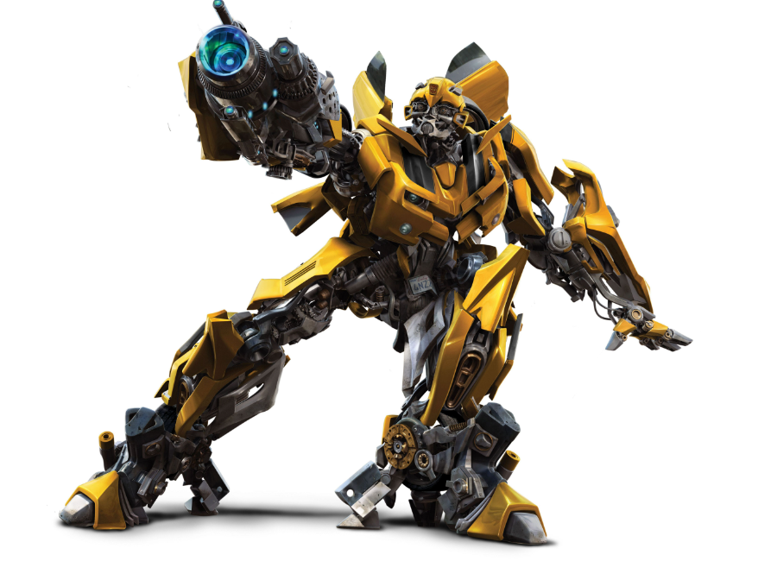
Transformer
Source: https://classic.d2l.ai/chapter_attention-mechanisms/nadaraya-watson.html
@Shanghai University

Slide 10
Share and Q&A
@Shanghai University

